Slide 1
1.3.1. Método axiomático (o algebraico).
Ejemplo: TAD Natural de los números naturales.
NOMBRE
Natural
CONJUNTOS
N Conjunto de naturales
Bool Conjunto de booleanos {true, false}
SINTAXIS
cero: → N
sucesor: N → N
suma: N x N → N
esCero: N → Bool
esIgual: N x N → Bool
Cada TAD en un módulo. Tipo = sort. Axioma = equation.

Slide 2
1.3.1. Método axiomático (o algebraico).
natural.maude
NOMBRE
Natural
CONJUNTOS
Bool Cjto. booleanos
N Cjto. naturales
SINTAXIS
cero: → N
sucesor: N → N
suma: N x N → N
esCero: N → Bool
esIgual: N x N → Bool
…
fmod NATURAL is
protecting BOOL .
sort N .
op cero : -> N .
op sucesor : N -> N .
op suma : N N -> N .
op esCero : N -> Bool .
op esIgual : N N -> Bool .
…
endfm

Slide 3
1.3.1. Método axiomático (o algebraico).
natural.maude
fmod NATURAL is
...
vars n m : N .
eq esCero (cero) = true .
eq esCero (sucesor (n)) = false .
eq esIgual(cero, n) = esCero(n) .
eq esIgual(sucesor(n), cero) = false .
eq esIgual(sucesor(n), sucesor(m)) = esIgual (n, m) .
eq suma (cero, n) = n .
eq suma (sucesor (m), n) =
sucesor (suma (m, n)) .
endfm
…
SEMANTICA
∀ m, n ∈ N
1. esCero (cero) = true
2. esCero (sucesor (n)) = false
3. esIgual (cero, n) = esCero (n)
4. esIgual(sucesor(n),cero)=false
5. esIgual(sucesor(n),sucesor(m)) =
esIgual(n, m)
6. suma (cero, n) = n
7. suma (sucesor (m), n) =
sucesor (suma (m, n))

Slide 4
1.3.1. Método axiomático (o algebraico).
Ejecución de una especificación algebraica:
a) suma (suma(sucesor(cero), cero), sucesor (cero) )
b) esIgual(sucesor(cero), cero)
natural.maude
prueba.maude
fmod NATURAL is
protecting BOOL .
sort N .
op cero : -> N .
op sucesor : N -> N .
op suma : N N -> N .
...
endfm
in natural .
red suma(suma(sucesor(cero), cero), sucesor(cero)) .
red esIgual(sucesor(cero), cero) .
quit

Slide 5
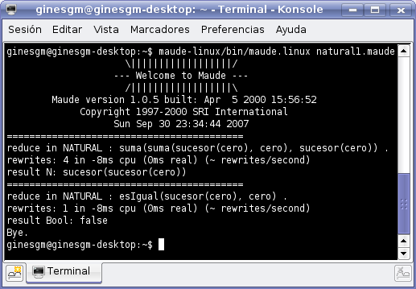
1.3.1. Método axiomático (o algebraico).
Resultado de la reducción.

Slide 6
1.3.1. Método axiomático (o algebraico).
MUY IMPORTANTE: ¡¡CUIDADO CON LA ESTRICTA SINTAXIS DE MAUDE!!
Espacios en blanco necesarios: antes y después de “:”, de “->” y de “=”.
Acabar las sentencias con “ .” (espacio en blanco + punto).
Comprobar los paréntesis.
Si hay un fallo puede pasar de todo: lo indica bien, da un fallo en un sitio extraño, se queda como colgado, etc.

